Slide 1
Asignatura: Lenguaje y comunicación
Docente: Mery Anne Bestrin | Curso: 5 básico B
Objetivo de Aprendizaje: OA_20 (cuarto básico) Identificar verbos en textos breves.
Contenido: Escritura / manejo de la lengua.
Habilidad: identificar y escribir verbos.
Semana Nº: 29 (lunes 26 de octubre al viernes 30 de octubre)

Slide 2
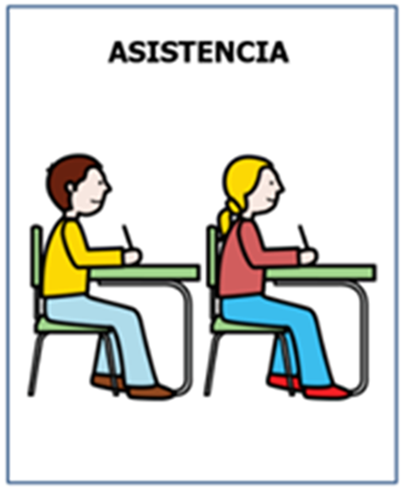
Agenda de anticipación

Slide 3
Emojis de las emociones
¿Cómo te sientes hoy?
¿Cómo te has sentido últimamente?

Slide 4
OBJETIVO DE LA CLASE
Identificar VERBOS EN TEXTOS BREVES.

Slide 5
¿Qué son los verbos?
CASA CORRER

Slide 6
Escribir oraciones e Identificar los verbos
Los niños saltan la cuerda

Slide 7
Pepa corre muy fuerte

Slide 8
El grupo baila zamba

Slide 9
En el colegio comen avena

Slide 10
Rosa pesca los peces

Slide 11
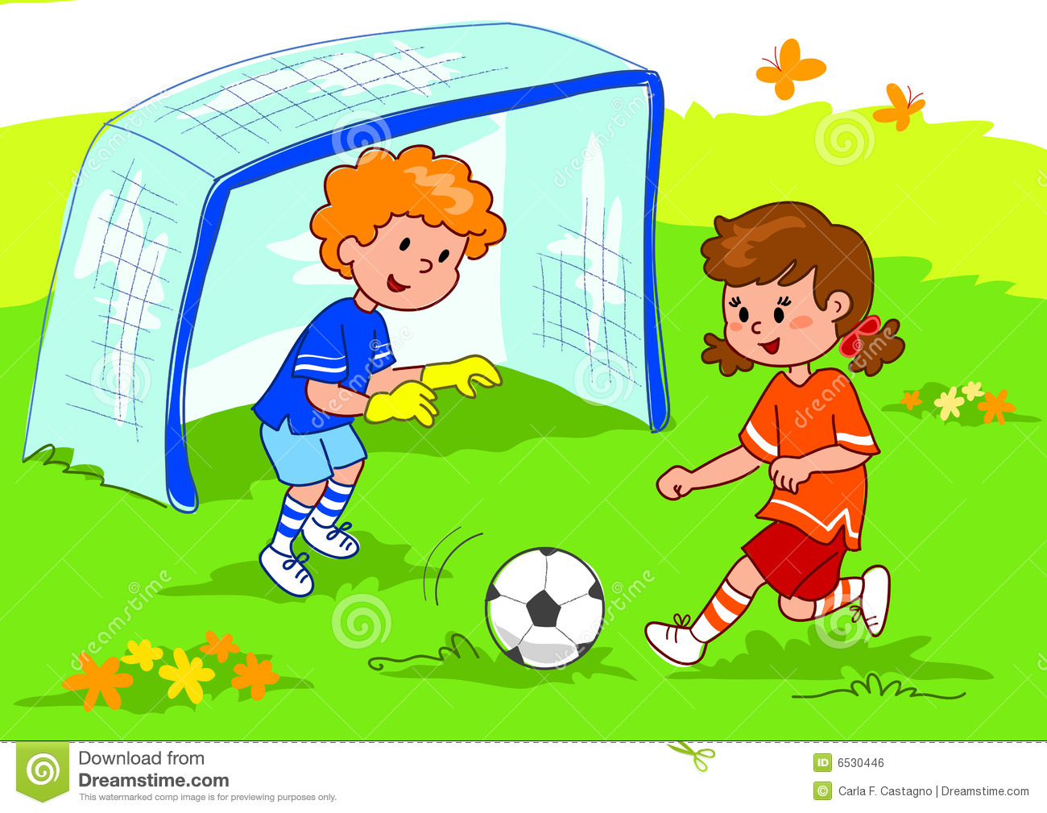
Identifica los verbos en el siguiente texto
Juan y carla son amigos desde hace mucho tiempo, les gusta mucho saltar, correr y nadar en la piscina de carla, siempre se reúnen a jugar y pasar tiempo juntos. Juan estuvo de cumpleaños y carla le regaló una pelota de futbol, a juan le encanto su regalo y juntos fueron al parque a jugar futbol.

Slide 12
Cierre
Identificar cual es el verbo:
Correr / coche
hablar / hADA
Saltar / salar
Cantar / centro
Caminar / comida
Escribir / impresion

Slide 13
Despedida

